Slide 1
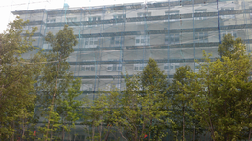
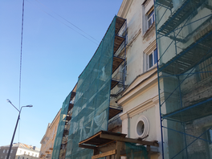
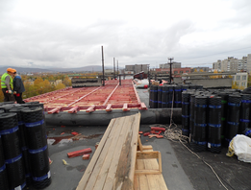
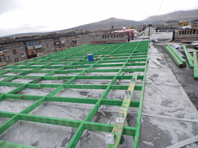
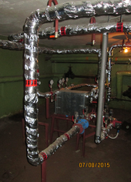
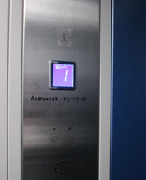
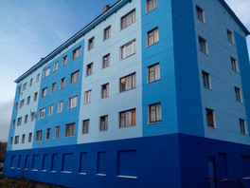
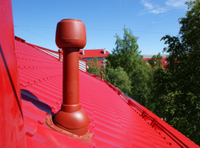
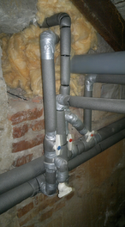
Открытый бюджет
на 2016 год
Государственная
жилищная инспекция
Мурманской области
Издание 1
Январь 2016 года

Slide 2
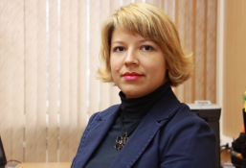
Государственная жилищная инспекция Мурманской области является уполномоченным исполнительным органом государственной власти Мурманской области, осуществляющим государственный жилищный надзор на территории Мурманской области.
Основными задачами Государственной жилищной инспекции Мурманской области являются:
- предупреждение, выявление и пресечение нарушений органами государственной власти, органами местного самоуправления, а также юридическими лицами, индивидуальными предпринимателями и гражданами требований, установленных жилищным законодательством, законодательством Российской Федерации, посредством организации и проведения проверок указанных органов и лиц, принятия мер по пресечению и (или) устранению выявленных нарушений;
- систематическое наблюдение за исполнением обязательных требований, анализ и прогнозирование состояния исполнения обязательных требований при осуществлении органами государственной власти, органами местного самоуправления, юридическими лицами, индивидуальными предпринимателями и гражданами своей деятельности.
Начальник Государственной
жилищной инспекции Мурманской области – Главный государственный жилищный инспектор Мурманской области
Кузнецова Алена Александровна

Slide 3
СТРУКТУРА ГОСУДАРСТВЕННОЙ ЖИЛИЩНОЙ ИНСПЕКЦИИ МУРМАНСКОЙ ОБЛАСТИ
Начальник Государственной жилищной инспекции Мурманской области –
Главный государственный жилищный инспектор Мурманской области
Заместитель начальника – государственный жилищный инспектор Мурманской области
Заместитель начальника – государственный жилищный инспектор Мурманской области
Сектор лицензирования
(2 ГГС, 1ТП)
Инспекторский отдел
(9 ГГС)
Нормативно-аналитический отдел
(5 ГГС)
Сектор
капитального ремонта жилищного фонда
(3 ГГС)
Отдел надзора за соблюдением порядка расчета платы за ЖКУ
(6 ГГС)
Сектор планирования, финансового учета и кадрового обеспечения (2 ГГС, 1 ТП)
3

Slide 4
ПОКАЗАТЕЛИ ДЕЯТЕЛЬНОСТИ ГОСУДАРСТВЕННОЙ ЖИЛИЩНОЙ ИНСПЕКЦИИ МУРМАНСКОЙ ОБЛАСТИ
В 2015 году в Государственную жилищную инспекцию Мурманской области 10462 обращения граждан.
Наибольшее количество поступило из г. Мурманска – 5694, гораздо меньше из других населённых пунктов Мурманской области, например:
г. Апатиты – 315;
г.п. Кандалакша – 299;
ЗАТО г. Североморск – 204;
г. Мончегорск – 171
Анализ проведенной работы за 2013-2015 годы
Наименование показателей | Годы |  |  | Темп роста показателей в 2014 к 2013 году, % | Темп роста показателей в 2015 к 2014 году, %
 | 2013 | 2014 | 2015
Количество проведенных проверок, ед. | 2319 | 2600 | 2361 | 112 | 91
Площадь жилищного фонда, обследуемого в процессе проведения проверки, тыс.кв.м. | 27 025,4 | 28 300,4 | 27 327 | 105 | 97
Количество выявленных нарушений, ед. | 7 320 | 4 953 | 3 341 | 67 | 68
Количество выданных предписаний, ед. | 1 718 | 1 954 | 1352 | 114 | 69
4

Slide 5
ФИНАНСОВОЕ ОБЕСПЕЧЕНИЕ ДЕЯТЕЛЬНОСТИ ГОСУДАРСТВЕННОЙ ЖИЛИЩНОЙ ИНСПЕКЦИИ МУРМАНСКОЙ ОБЛАСТИ
Подпрограмма «обеспечение осуществления государственного контроля (надзора) в жилищно-коммунальной сфере» государственной программы мурманской области «обеспечение комфортной среды проживания населения региона»:
Цель усиление государственного контроля (надзора) в жилищно-коммунальной сфере
Задача осуществление регионального государственного жилищного надзора, лицензионного контроля
Объем финансирования
Год
Тысяч рублей
2014
33534,7
2015
39022,4
2016
42074,3
2017
41896,8
2018
41842,1
2019
41842,1
2020
41842,1
Исполнение бюджета 2015 год
Предусмотрено
ОБ
Фактически исполнено
Процент исполнения
Программная деятельность
39 022,4
38 618,9
98,98
Внепрограммная деятельность
545,3
545,3
100
5

Slide 6
АДМИНИСТРИРУЕМЫЕ ДОХОДЫ
1. Государственная пошлина за действия уполномоченных органов субъектов РФ, связанные с лицензированием предпринимательской деятельности по управлению многоквартирными домами, зачисление доходов в областной бюджет Мурманской области
2. Прочие поступления от денежных взысканий (административные штрафы за нарушение жилищного законодательства), зачисляемые в городской округ – в бюджет муниципального образования город Мурманск
Исполнение плана по объему поступлений
в 2015 году составило 108,51%
6

Slide 7
Координация деятельности органов муниципального жилищного контроля.
Результаты проверок органов местного самоуправления при выявлении нарушений направляются в Инспекцию для привлечения к административной ответственности.
Муниципальное образование | Количество материалов, направленных в ГЖИ | Количество постановлений о привлечении к ответственности | Общая сумма штрафных санкций
г. Мурманск | 371 | 205 | 5,5 млн. руб.
г. Апатиты | 38 | 19 | 244 тыс. руб.
Ковдорский район | 4 | 1 | 40 тыс. руб.
г. Оленегорск | 5 | 2 | 44 тыс. руб.
6

Slide 8
Брошюра подготовлена
Государственной
жилищной инспекцией Мурманской области
Контактная информация:
Адрес: 183038, г. Мурманск, ул. Софьи Перовской, д. 25/26
Телефон: (815-2) 48-65-44 Факс: (815-2) 47-67-59 e-mail: gzimo@gov-murman.ru
Прием граждан осуществляется в часы работы с 9:00 до 17:00,
перерыв с 13:00 до 14:00,
кроме выходных дней - субботы и воскресенья.

